Slide 1
LOGIN CON LA API DE GOOGLE
INTEGRANTES
-CORREA ATUCSA BREINER ROISER
-CHOZO SEGOVIA RENZO DANIEL

Slide 2

¿Qué es una API?
Una API (Interfaz de programación de aplicaciones) es un conjunto de definiciones y protocolos que se utilizan para desarrollar e integrar el software de las aplicaciones.
Las APIs permiten que sus productos y servicios se comuniquen con otros, sin necesidad de saber como están implementados. Esto simplifica el desarrollo de las aplicaciones y permite ahorrar tiempo y dinero.

Slide 3


La evolución de las APIs
Roy Fielding introduce
el concepto de API REST
en su tesis doctoral
+ SalesForce lanza su API
Ebay lanza su API junto a un programa dirigido a un grupo de desarrolladores.

Slide 4


La evolución de las APIs
Amazon lanza Amazon Web Services, que permite a los desarrolladores incorporar los contenidos de Amazon.com y sus características en sus propias páginas web.
Flikr pone a disposición de los desarrolladores su plataforma

Slide 5


La evolución de las APIs
Sale la API de Google Maps
Se lanza Amazon S3 para almacenar datos en la nube

Slide 6


La evolución de las APIs
Facebook abre su plataforma para desarrolladores y su primera API
Twitter sigue los mismos pasos de Facebook

Slide 7

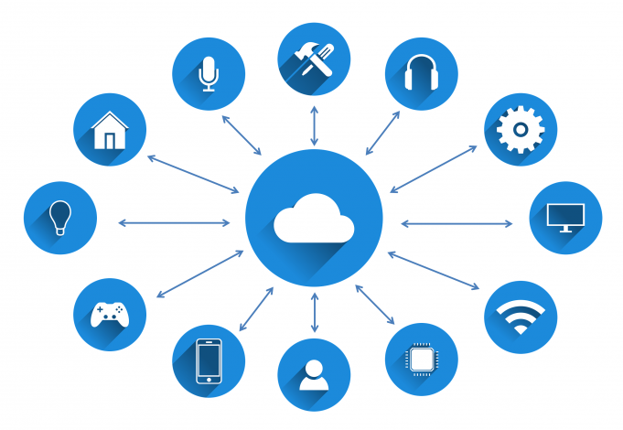
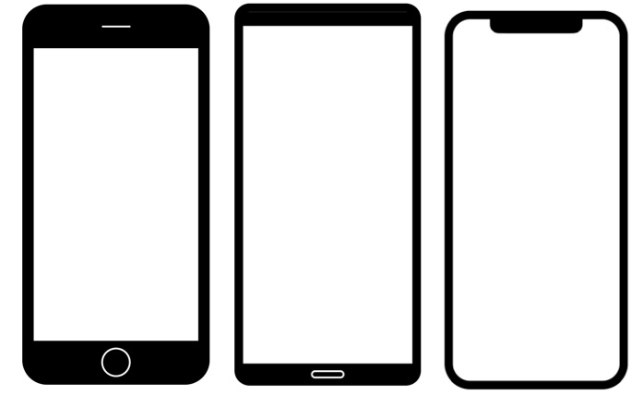
La evolución de las APIs
Instagram libera su API (2012)
Los avances de la nube y las aplicaciones sociales y móviles consolidan el uso de APIs.
La popularización de los smartphones impulsa la economía de las APIs definitivamente.

Slide 8
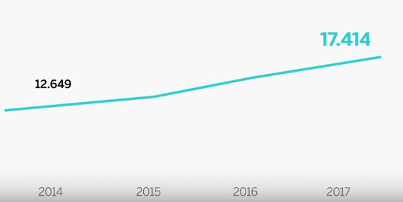
Crecimiento de APIs públicas
Número de APIs públicas

Slide 9



¿Cómo funciona una API?
Hace una petición vía API
Al servidor que almacena los datos
La aplicación del cliente
Envía la respuesta vía API a la aplicación

Slide 10
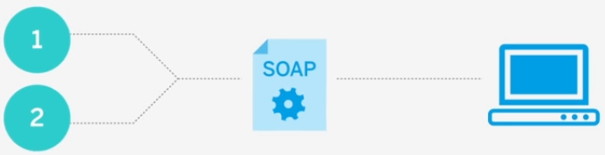
Tipo de APIs
SOAP (Simple Object Access Protocol)
Es un protocolo estándar que permite la comunicación entre las aplicaciones que se diseñaban con diferentes lenguajes y en diferentes plataformas.

Slide 11
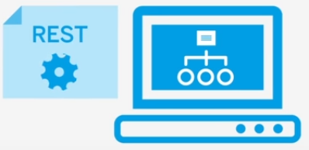
Tipo de APIs
REST (Representational State Transfer)
Es una forma sencilla de recibir y enviar datos entre el cliente y el servidor, cualquier interfaz entre sistemas que use HTTP para obtener datos o generar operaciones sobre los mismos en todos los formatos posibles, como XML y JSON.

Slide 12
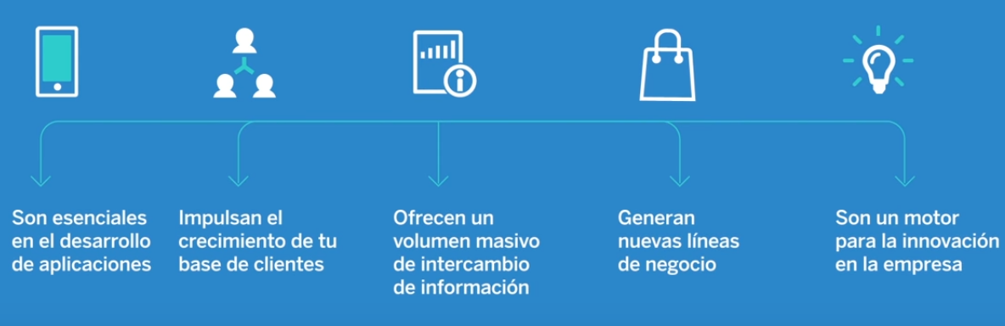
¿Qué pueden aportas las APIs?

Slide 13
¿Cómo usar la API de Google para poder loguearnos?

Slide 14
Ingresar al siguiente enlace:
https://console.developers.google.com/

Slide 15
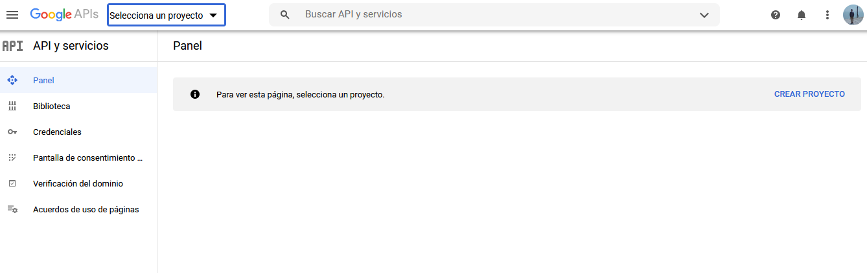

Slide 16
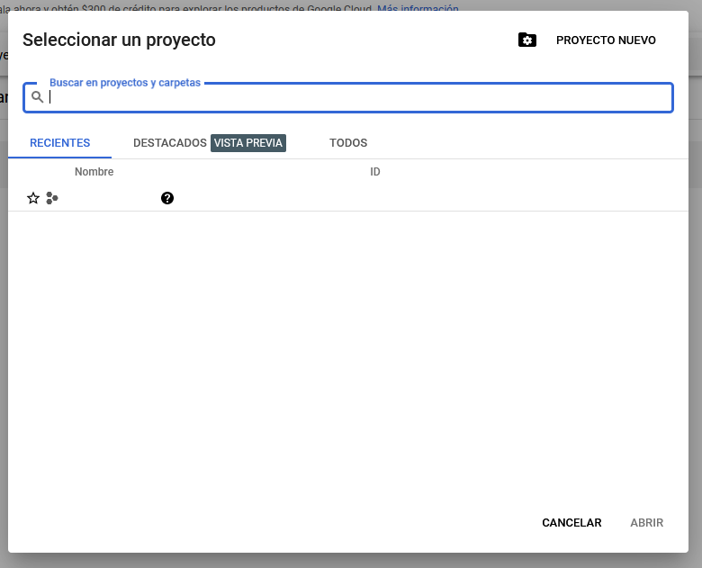

Slide 17
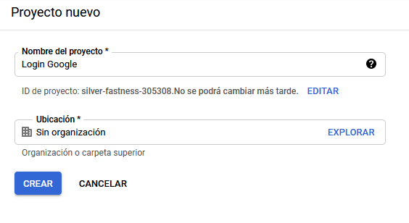

Slide 18
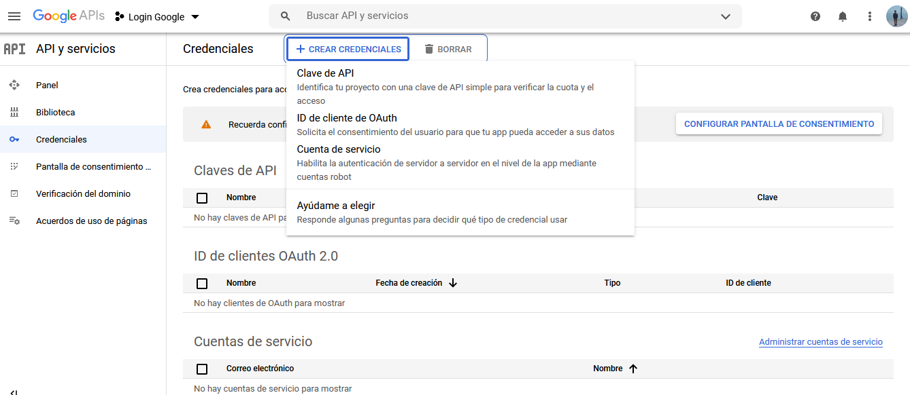

Slide 19
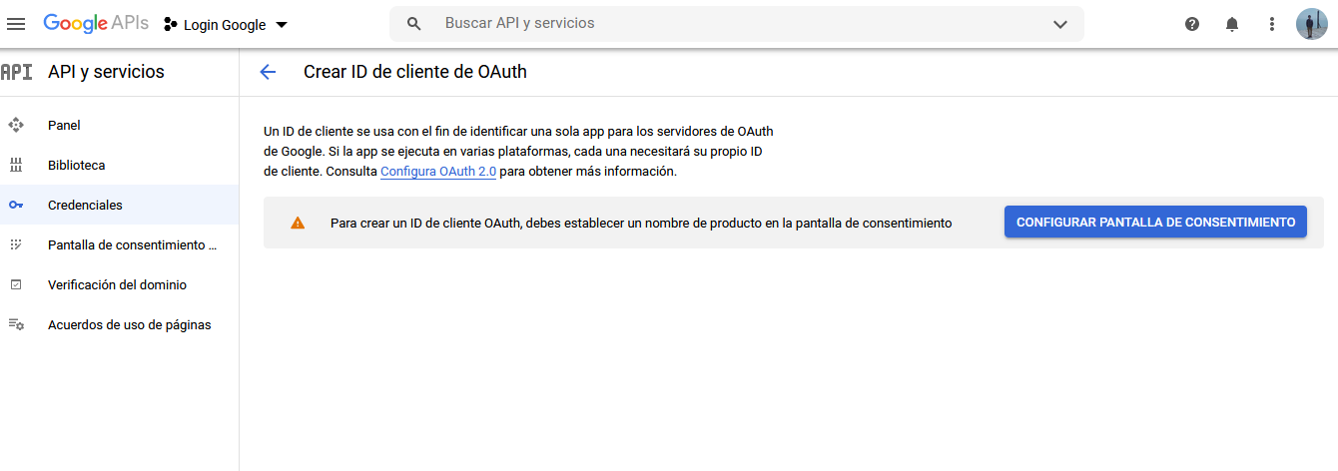

Slide 20
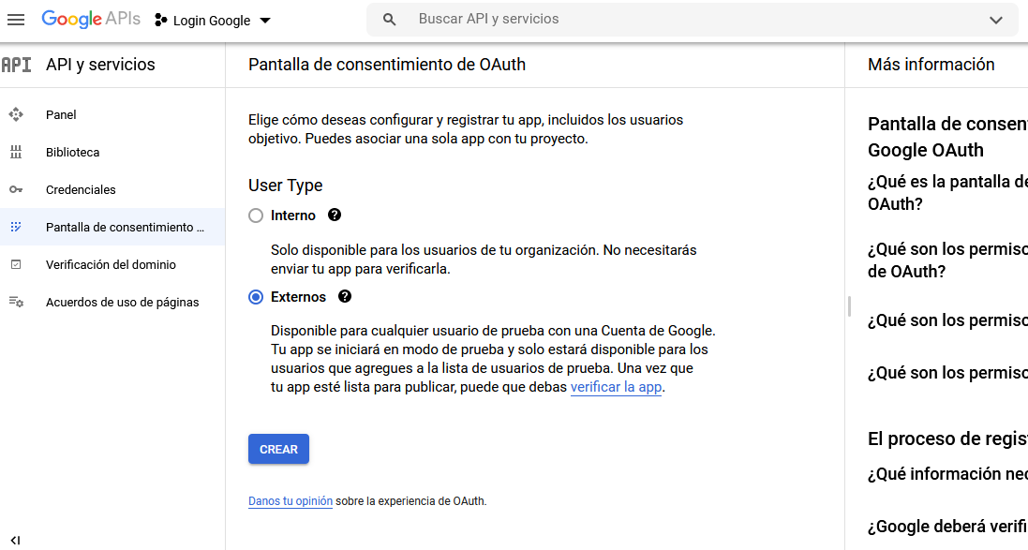

Slide 21
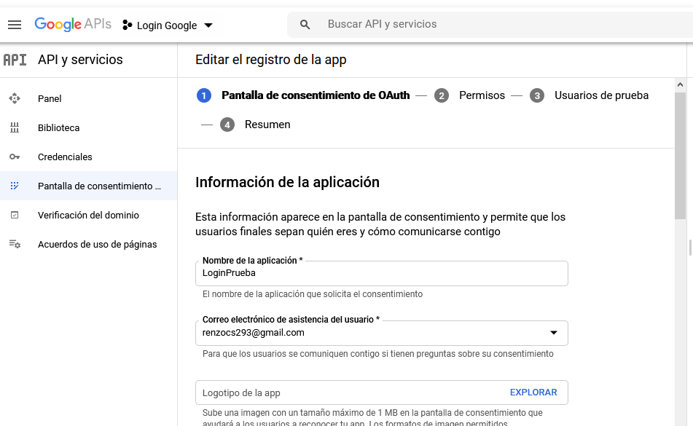

Slide 22
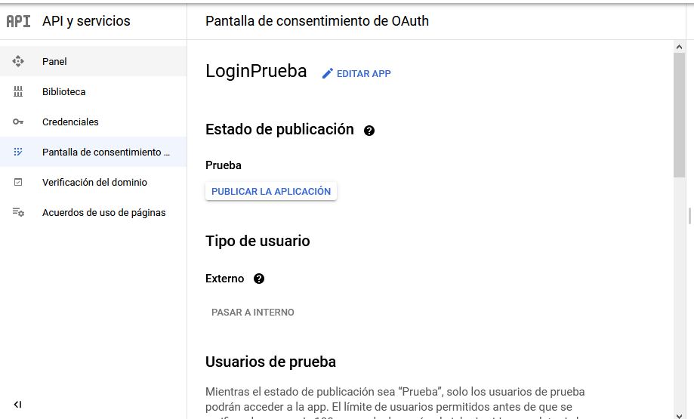

Slide 23
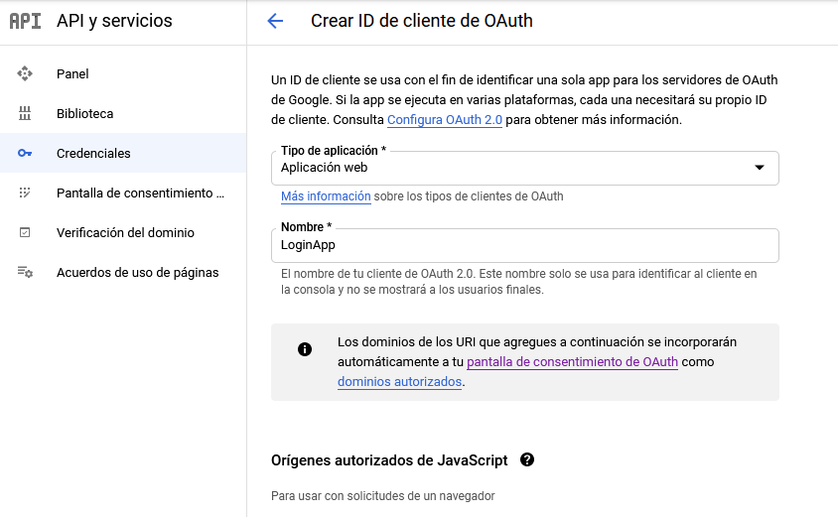

Slide 24
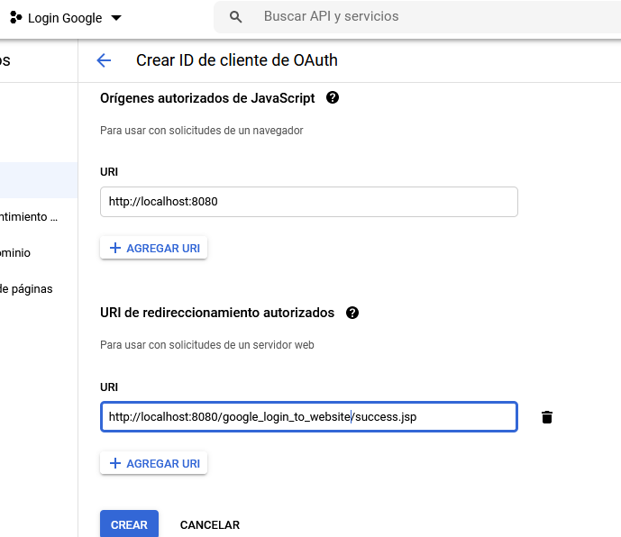

Slide 25
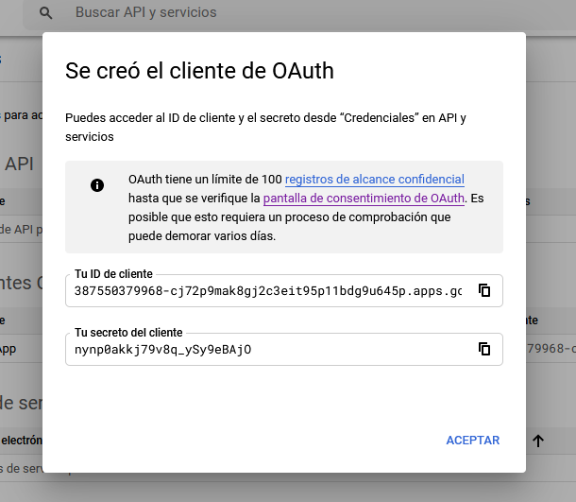

Slide 26
